Slide 1








COMITÊ TOOLKIT
XXXXXXXXXXXXXXXXXXXXX
SUPRIMENTOS – SERV. CORPORATIVOS

Slide 2


ARMAZENAGEM
ARMAZENAGEM E OPERAÇÃO LOGISTICA EM
SÃO JOSE DOS CAMPOS/SP

Slide 3
ONE PAGE
CATEGORIA
MERCADO
NEGOCIAÇÃO
ALAVANCAS
GESTÃO
RISCOS
COMITÊ - XXXXXXXXXX
SUPRIMENTOS – COORDENAÇÃO – 01/04
RESUMO EXECUTIVO - INFORMAÇÕES
 | RESUMO EXECUTIVO - INFORMAÇÕES
Categoria | CALDEIRARIA / EXTRAÇÃO
Descrição | Pacote XXXXXXXXXXXXXXXXXXXXXXX
Demandante | INDÚSTRIA – EAB (22 UNIDADES)
MEC | ESTRATÉGICO
Fornecedor(es) | XXXXXXXXXXXXXXXXXX (Homologado)
Orçamento | R$ XX,XX MM
Aprovação | R$ XX,XX MM
Resultado | (-) R$ XX,XX MM (-XX%)
Input Orçamento | (-) R$ XX,XX MM (-XX%)
Vigência | XXXXXXXXXXXX
Pagamento | 90 DDL BMS
Alojamento | Sim – 40 HCs (Casa/Hotel)
Subcontratação | Sim (Descrever)
INFORMAÇÕES
INFORMAÇÕES 1, 2, 3
INFORMAÇÕES 1, 2, 3
INFORMAÇÕES 1, 2, 3
INFORMAÇÕES 1, 2, 3
INFORMAÇÕES 1, 2, 3
INFORMAÇÕES 1, 2, 3
INFORMAÇÕES 1, 2, 3
INFORMAÇÕES 1, 2, 3
INFORMAÇÕES 1, 2, 3
RESULTADO (R$/MM)

Slide 4
ONE PAGE
CATEGORIA
MERCADO
NEGOCIAÇÃO
ALAVANCAS
GESTÃO
RISCOS
COMITÊ - XXXXXXXXXX
SUPRIMENTOS – COORDENAÇÃO – 01/04
RESUMO EXECUTIVO
Pacote Ondas Aprovação Total
Budget Pacote em Aprovação
Pacote em
Aprovação
Resultado Pacote em Aprovação
Budget Total Contratado
Pacote Total
Contratado
Resultado Total
Acumulado
R$ 332,19 MM
R$ 46,71 MM
R$ 51,64 MM
+ R$ 4,93 MM
R$ 258,56 MM
R$ 249,45 MM
- R$ 9,11 MM
AVANÇO ESCOPOS CONTRATADOS (QTD)
68,21%
AVANÇO VALOR BUDGET
75,09%
ONDA | ONDA 1 FABRICAÇÃO | ONDA 1 SERVIÇOS PR e NP | ONDA 2 CALDEIRARIA | PACOTE BARRA (2, 4 e 5) | ONDA 4 PRÉ-WORK | ONDA 5 ANTECIPAÇÃO | ONDA 4.1 PRÉ-WORK | ONDA 5 RISCOS
BUDGET (R$/MM) | R$ 41,20 | R$ 110,44 | R$ 59,84 | R$ 32,97 | R$ 13,74 | R$ 0,37 | R$ 15,33 | R$ 58,30
FECHAMENTO (R$/MM) | R$ 34,59 | R$ 107,83 | R$ 55,02 | R$ 38,77 | R$ 12,88 | R$ 0,36 | TBD | TBD
FABRICAÇÃO (R$/MM) | R$ 41,20 | - | - | - | - | - | - | -
PRESSÃO (R$/MM) | - |  |  | - | - | - | - | -
NÃO PRESSÃO (R$/MM) | - |  |  | - | - | - | - | -
CALDEIRARIA (R$/MM) | - | - | R$ 55,02 | R$ 38,77 | R$ 12,87 | R$ 0,36 | R$ 15,33 | R$ 58,30
BIOPARQUES (QTD) | 18 | 27 | 29 | 1 | 11 | 1 | 15 | 27
ESCOPOS (QTD) | 61 | 172 | 107 | 68 | 73 | 4 | 97 | 129
COMITÊ (DATA) | 29/07 e 12/08 | 09/09 à 30/09 | 30/9 à 28/10 | 11/11 | 11/11 | 11/11 | 18/11 | 25/11
FABR PR = Incluso ONDA1.FAB.PSO.0 213no fechamento – Fornecedor exclusivo ENGEVAP
SERVIÇOS PR = Incluso ONDA1.SNP.ZAN.0108 no fechamento - Negociado em caráter de urgência
ONDA 2 = Cancelados ONDA2.SNP.SCA.0548 e ONDA2.SNR.SCA.0443 (SCA)
ONDA 5 = Cancelado ONDA5.SNP.BAR.985 - ETAR (BAR)

Slide 5
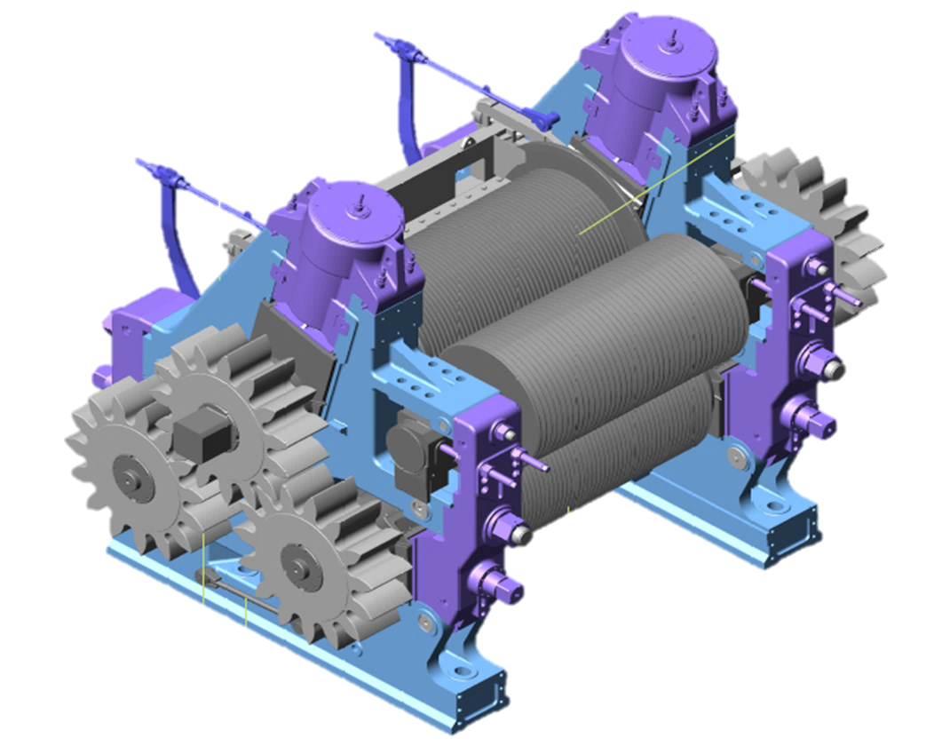
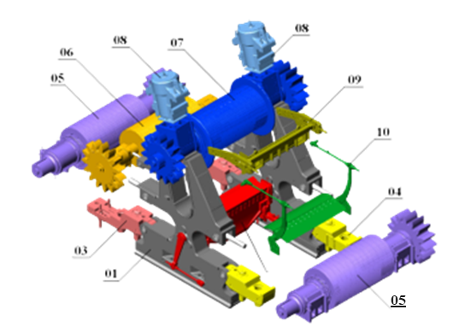
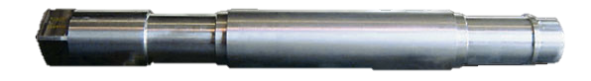
ONE PAGE
CATEGORIA
MERCADO
NEGOCIAÇÃO
ALAVANCAS
GESTÃO
RISCOS
COMITÊ - XXXXXXXXXX
SUPRIMENTOS – COORDENAÇÃO – 01/04
SOBRE A CATEGORIA
SUBCATEGORIAS/DETALHAMENTO:
Castelo
Bagaceira
Cabeçote Lateral de Entrada
Cabeçote Lateral de Saída
Rolos Inferiores
Rolo de Pressão
Rolos Superiores
Cabeçote Hidráulica
Pente Inferior
Pente Superior
Eixo
11
CONCEITOS:
Titular: Peças que serão utilizadas na safra vigente.
Linear: Peças que serão utilizadas na próxima safra.
Barra Forjada: Material bruto, que será usinado.
Usinagem de Eixo: processo industrialização para atingir medidas e formas necessárias.
Eixo Usinado: peças acabadas e prontas.
QUAL A FUNÇÃO/IMPACTO NO NEGÓCIO?
Base para recebimento da camisa e acoplar o sistema.
É conectado ao rodete, responsável por acionar o conjunto da moenda.

Slide 6
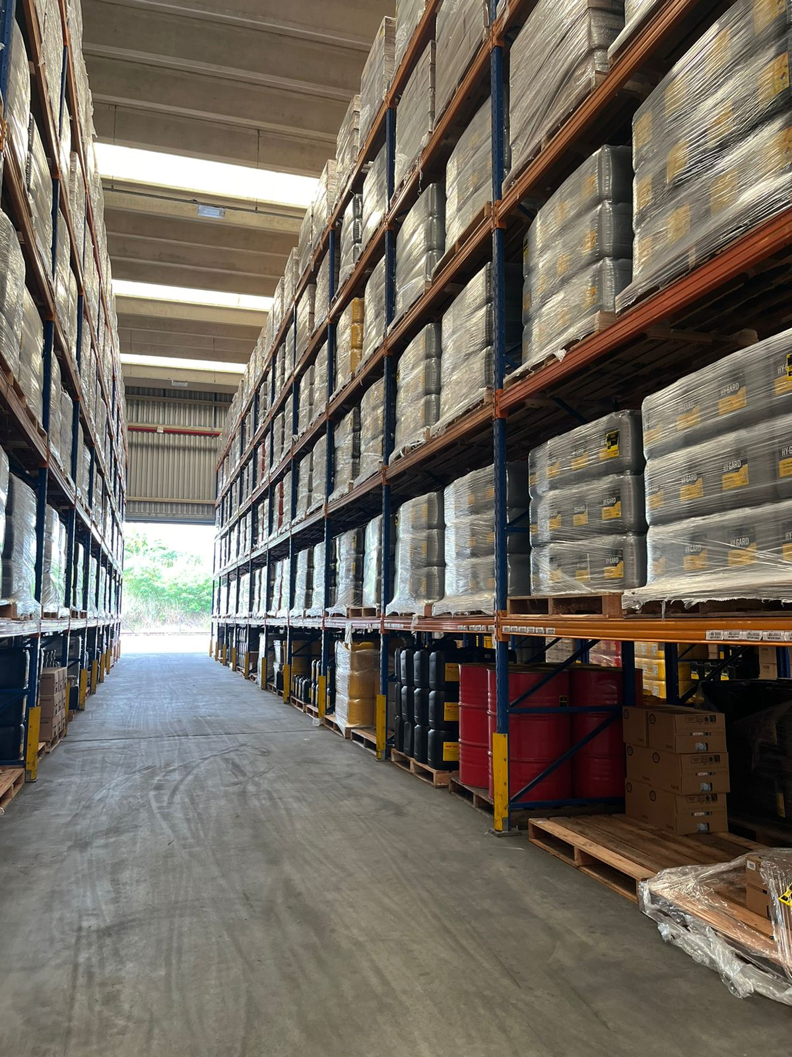
ONE PAGE
CATEGORIA
MERCADO
NEGOCIAÇÃO
ALAVANCAS
GESTÃO
RISCOS
COMITÊ - XXXXXXXXXX
SUPRIMENTOS – COORDENAÇÃO – 01/04
SOBRE A CATEGORIA
O objetivo contratação é a renovação do contrato de Armazenagem de lubrificantes embalados e Operador Logístico no Estado da São Paulo, atual base localizada em São José dos Campos.
Área de armazenagem: Aumento da contratação de 7.000 posições palete, para 12.000, mas com a demanda estimada chegaremos em até 16.000 pp.
Volume In/Out médio (planejamento): média de 15.400 toneladas;
Gestão: 03 faturistas e 01 Backup no caso de férias e ausências. Essa Mão de Obra é dedicada Suzano e o dimensionamento do time é de acordo com faixas contratadas;
Cobertura de seguro para responsabilidade civil e patrimonial/riscos operacionais;
Valor de estoque estimado: R$ 97MM;
Escopo de contratação com base no Manual atual de Armazenagem para Operação;
O valor total dos custos de Armazenagem e Movimentações são dividido em R$/L e compõe o preço do Lubrificante vendido.

Slide 7
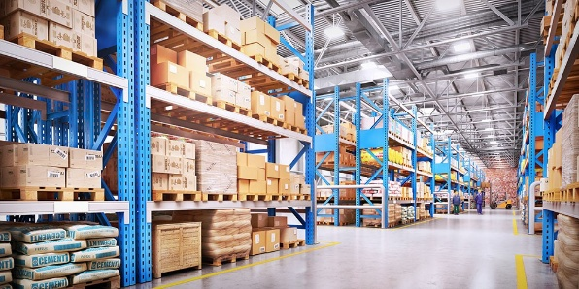
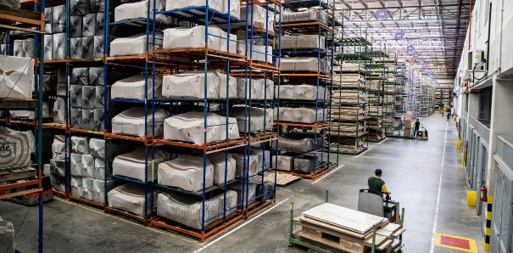
ONE PAGE
CATEGORIA
MERCADO
NEGOCIAÇÃO
ALAVANCAS
GESTÃO
RISCOS
COMITÊ - XXXXXXXXXX
SUPRIMENTOS – COORDENAÇÃO – 01/04
SOBRE A CATEGORIA
ARMAZENS GERAIS
CENTRO DE DISTRIBUIÇÃO (CDS)
UTILIZADO SUZANO
São muito utilizados por empresas que necessitam de flexibilidade e não possuem infraestrutura própria. Eles oferecem serviços de estocagem, manuseio e até controle de qualidade.
São fundamentais para o escoamento de produtos, localizados estrategicamente em regiões próximas a grandes centros urbanos ou rotas logísticas importantes.
ARMAZENAGEM CONVENCIONAL:
Utiliza-se o empilhamento de produtos em blocos ou racks. É uma solução comum, especialmente em armazéns de commodities.
ARMAZENAGEM AUTOMATIZADA:
Ainda incipiente no Brasil, mas com crescente adoção em setores de alto valor agregado, como o e-commerce e a indústria de bens de consumo.
MODELOS DE ARMAZENAGEM

Slide 8
ONE PAGE
CATEGORIA
MERCADO
NEGOCIAÇÃO
ALAVANCAS
GESTÃO
RISCOS
COMITÊ - XXXXXXXXXX
SUPRIMENTOS – COORDENAÇÃO – 01/04
SPEND ANALYSIS
SPEND REGIONAL
SPEND FORNECEDOR
% CONTRATO (S24’25 vs S25’26)
VOLUME/MÊS
FORNECEDOR | QTD | % | TOTAL (R$/MM)
FORNECEDOR 1 | 51 | 10% | R$ 11,53
FORNECEDOR 2 | 101 | 12% | R$ 11,53
FORNECEDOR 3 | 1.200 | 20% | R$ 11,53
FORNECEDOR 4 | 1 | 10% | R$ 11,53
FORNECEDOR 5 | 9.890 | 05% | R$ 11,53
FORNECEDOR 6 | 1.000 | 70% | R$ 11,53

Slide 9
ONE PAGE
CATEGORIA
MERCADO
NEGOCIAÇÃO
ALAVANCAS
GESTÃO
RISCOS
COMITÊ - XXXXXXXXXX
SUPRIMENTOS – COORDENAÇÃO – 01/04
CONSUMO / VOLUME UNIDADE

Slide 10

ONE PAGE
CATEGORIA
MERCADO
NEGOCIAÇÃO
ALAVANCAS
GESTÃO
RISCOS
COMITÊ - XXXXXXXXXX
SUPRIMENTOS – COORDENAÇÃO – 01/04
MERCADO
TAXA MÉDIA DE VACÂNCIA
Em 2023, a taxa média de vacância de armazéns logísticos no Brasil girava em torno de 7% a 10%, com variações entre regiões e tipos de armazéns.
SUDESTE
Regiões como São Paulo, que concentram grande parte dos centros de distribuição do país, possuem taxas de vacância mais baixas, por volta de 4% a 6%, devido à alta demanda, especialmente impulsionada pelo e-commerce.
NORTE E NORDESTE
Apresentam taxas mais elevadas de vacância, frequentemente superiores a 10%, em função de uma menor demanda e infraestrutura ainda em desenvolvimento.
Considerando o volume de entregas previstas para 2024, o mercado deverá apresentar alta de 1 ponto percentual na taxa de vacância em comparação a 2023. Além disso, espera-se que o inventário nacional cresça aproximadamente 9% até dezembro, se comparado ao mesmo período do ano anterior.
Com a perspectiva de que a taxa de vacância permaneça baixa, os preços pedidos dos condomínios logísticos de alto padrão no Brasil tendem a continuar subindo.
IMPACTO DA AUTOMAÇÃO E NOVAS CONSTRUÇÕES
A construção de novos centros de distribuição e armazéns automatizados mantém a oferta, evitando uma queda acentuada nas taxas de vacância.
Contudo, armazéns mais antigos e menos tecnologicamente avançados tendem a ter taxas de vacância maiores, à medida que empresas buscam soluções mais modernas e eficientes.

Slide 11
ONE PAGE
CATEGORIA
MERCADO
NEGOCIAÇÃO
ALAVANCAS
GESTÃO
RISCOS
COMITÊ - XXXXXXXXXX
SUPRIMENTOS – COORDENAÇÃO – 01/04
MERCADO
NORTE
Pará (PA) e Amazonas (AM):
Os custos de armazenagem no Norte são influenciados pela dificuldade logística e pelo isolamento geográfico. Armazéns multiclientes na Zona Franca de Manaus, por exemplo, podem ter preços mais altos devido ao alto custo de transporte de produtos para o restante do Brasil.
NORDESTE
PA
Pernambuco (PE) e Bahia (BA): Com polos industriais como Suape (PE) e Salvador (BA), o Nordeste começa a se estruturar como um hub logístico, ainda apresenta preços mais baixos do que o Sudeste.
A infraestrutura ainda está em desenvolvimento, e a demanda está crescendo à medida que o consumo interno na região aumenta.
PE
BA
GO
CENTRO-OESTE
Goiás (GO) e Mato Grosso (MT): Essas regiões são cruciais para o agronegócio, com armazéns voltados para estocagem de grãos e produtos agrícolas, além de distribuição para o restante do país. A sazonalidade das safras impacta os preços, que podem ser mais baixos fora dos períodos de colheita.
Distrito Federal (DF): A região do entorno de Brasília tem se destacado por atender demandas logísticas do Centro-Oeste.
SP
RJ
PR
SUDESTE
RS
São Paulo (SP): Sendo o maior centro logístico do Brasil, São Paulo concentra a maior demanda por armazéns. Por isso, os preços tendem a ser os mais altos do país. A proximidade com grandes centros urbanos e centros de distribuição de e-commerce, como Jundiaí, Guarulhos e Barueri, eleva ainda mais os custos.
Minas Gerais (MG): Com a crescente demanda por hubs logísticos na região do Triângulo Mineiro (Uberlândia), os preços em Minas Gerais também têm subido. O estado é atraente devido à sua posição estratégica, conectando o Sudeste ao Nordeste e Centro-Oeste.
SUL
Paraná (PR): O Paraná, especialmente Curitiba e sua região metropolitana, tem se tornado um polo logístico importante devido à sua localização estratégica no Mercosul.
Santa Catarina (SC): Florianópolis e Joinville têm um papel importante no setor de armazenagem, com destaque para indústrias e comércio.

Slide 12
ONE PAGE
CATEGORIA
MERCADO
NEGOCIAÇÃO
ALAVANCAS
GESTÃO
RISCOS
COMITÊ - XXXXXXXXXX
SUPRIMENTOS – COORDENAÇÃO – 01/04
MERCADO
SÃO PAULO
VALE DO PARAÍBA
SÃO JOSE DOS CAMPOS
LOCALIZAÇÃO ESTRATÉGICA
Rodovias de Acesso: São José dos Campos está localizada ao longo da Rodovia Presidente Dutra, uma das principais vias que conecta São Paulo ao Rio de Janeiro, além de ter acesso à Rodovia Tamoios, que liga ao litoral norte, e à Rodovia Carvalho Pinto, conectando ao interior do estado.
Proximidade com o Porto de Santos, um ponto logístico interessante para empresas que importam ou exportam mercadorias.
Aeroporto de Cargas em São José dos Campos oferece uma vantagem para empresas que precisam de soluções rápidas de transporte de carga aérea.
Industria Automotiva: A cidade é um importante polo para esses setores, e há uma demanda significativa por armazéns multiclientes voltados para o armazenamento de peças, insumos e produtos acabados.
E-commerce e Varejo: Com o crescimento do e-commerce, São José dos Campos também tem visto aumento na demanda por armazéns para operações de last mile (última milha).
Malha Ferroviária e Conexões São José dos Campos é atendida por uma linha ferroviária que faz parte da antiga Rede Ferroviária Federal e atualmente está sob a administração da MRS Logística, uma das maiores concessionárias ferroviárias do Brasil.
Essa linha faz parte do Corredor Sudeste, que conecta o interior de São Paulo ao Porto de Santos, o principal porto de exportação do país. A ferrovia passa por regiões industriais e agrícolas, transportando minérios, produtos agrícolas e cargas gerais.
SP
RJ

Slide 13
ONE PAGE
CATEGORIA
MERCADO
NEGOCIAÇÃO
ALAVANCAS
GESTÃO
RISCOS
COMITÊ - XXXXXXXXXX
SUPRIMENTOS – COORDENAÇÃO – 01/04
MERCADO - DEMANDA E OFERTA
SETORES CHAVES:
O agronegócio é o principal impulsionador da demanda por armazenagem no Brasil, devido ao grande volume de grãos, açúcar e outras commodities agrícolas. Além disso, indústrias como farmacêutica, automotiva e alimentícia também necessitam de serviços especializados.
INFRAESTRUTURA DEFICIENTE:
Em muitas regiões, há uma falta de infraestrutura adequada, o que cria gargalos logísticos, especialmente durante o período de escoamento de safras.
PRÓPRIOS x TERCERIZADOS:
Muitas empresas optam por construir ou alugar seus próprios armazéns, mas o uso de terceiros (empresas especializadas em logística e armazenagem) é uma tendência crescente, sobretudo em setores que não querem investir em infraestrutura.
TENDÊNCIAS
Expansão de Centros de Distribuição: Com o crescimento do e-commerce, há uma maior demanda por centros de distribuição próximos a grandes centros urbanos para garantir entregas rápidas.
Tecnologia e Inovação: O uso de sistemas de gestão de armazéns (WMS), automação e inteligência artificial está crescendo, apesar de ainda estar em fase de implementação em muitos lugares.
Sustentabilidade: Há um movimento crescente para construir armazéns mais sustentáveis, com eficiência energética e redução de pegadas de carbono, o que pode ser um diferencial competitivo.
INVESTIMENTO E CRESCIMENTO
Investimentos Estrangeiros: O Brasil tem atraído investidores internacionais interessados em expandir o setor de logística, incluindo a armazenagem.
Expansão de Capacidade: A capacidade de armazenagem no Brasil tem se expandido, principalmente nas áreas de agronegócio, onde armazéns para grãos e commodities têm sido ampliados para evitar desperdícios durante o escoamento das safras.
O mercado de armazenagem no Brasil é vasto, diversificado e apresenta oportunidades de crescimento, mas também enfrenta desafios estruturais, que podem ser atenuados com investimentos em tecnologia, infraestrutura e melhores práticas logísticas.
O crescimento do e-commerce e do agronegócio tem pressionado a ocupação de armazéns, o que leva a uma tendência de diminuição das taxas de vacância em regiões estratégicas, como o Sudeste e o Sul.

Slide 14
ONE PAGE
CATEGORIA
MERCADO
NEGOCIAÇÃO
ALAVANCAS
GESTÃO
RISCOS
COMITÊ - XXXXXXXXXX
SUPRIMENTOS – COORDENAÇÃO – 01/04
MERCADO – LONG LIST
QUAIS OS MAIORES E PRINCIPAIS
A participação estimada de mercado das principais empresas de armazenagem no Brasil para 2023.
As estimativas indicam que a DHL, Penske Logistics, JSL Logística e Mirassol Logística dominam o setor, com outras empresas menores completando o restante.
Essas proporções são baseadas em tendências de mercado e podem variar com o tempo devido a novos investimentos e expansões no setor.
O mercado de armazéns multiclientes no Brasil é bastante competitivo e em crescimento, com projeções otimistas para os próximos anos, o setor está em plena expansão e se adapta rapidamente às necessidades do mercado, com foco em eficiência e otimização logística.
Em 2023, o setor atingiu um valor estimado de cerca de R$ 7,6 bilhões, com expectativa de crescimento anual de 7,3%, podendo alcançar R$ 12,27 bilhões até 2030. Esse crescimento está ligado ao aumento do comércio eletrônico e à maior demanda por flexibilidade logística.
Empresas como Penske Logistics, que recentemente investiu mais de R$ 3 milhões em um novo armazém em Cajamar (SP), têm se destacado ao oferecer soluções personalizadas e serviços adicionais, como embalagem e montagem de kits.
Além disso, grandes operadores como a DHL Supply Chain e a Mirassol Logística estão expandindo suas operações para atender tanto pequenas quanto grandes empresas.
Agosto/2024

Slide 15
ONE PAGE
CATEGORIA
MERCADO
NEGOCIAÇÃO
ALAVANCAS
GESTÃO
RISCOS
COMITÊ - XXXXXXXXXX
SUPRIMENTOS – COORDENAÇÃO – 01/04
MERCADO – LONG LIST
DETALHAMENTO FORNECEDORES CATEGORIA
 | FORN 1 | FORN 2 | FORN 3 | FORN 4 | FORN 5 | FORN 6 | FORN 7 | FORN 8
INDEX (%) OU FI - GESTÃO | xx | xx | xx | xx | xx | xx | xx | xx
HOMOLOGAÇÃO | xx | xx | xx | xx | xx | xx | xx | xx
FATURAMENTO ANUAL (R$/MM) | xx | xx | xx | xx | xx | xx | xx | xx
PRINCIPAL RAMO ATIVIDADE | xx | xx | xx | xx | xx | xx | xx | xx
SCREENING | xx | xx | xx | xx | xx | xx | xx | xx
VERSÃO TCG ASSINADA | xx | xx | xx | xx | xx | xx | xx | xx
RISCO FINANCEIRO | xx | xx | xx | xx | xx | xx | xx | xx
PORTE | xx | xx | xx | xx | xx | xx | xx | xx
LOCALIZAÇÃO | xx | xx | xx | xx | xx | xx | xx | xx
FUNCIONÁRIOS | xx | xx | xx | xx | xx | xx | xx | xx
XXXXXXXXXXXXXXXXXXXXXXXXXXXXX | xx | xx | xx | xx | xx | xx | xx | xx

Slide 16
ONE PAGE
CATEGORIA
MERCADO
NEGOCIAÇÃO
ALAVANCAS
GESTÃO
RISCOS
COMITÊ - XXXXXXXXXX
SUPRIMENTOS – COORDENAÇÃO – 01/04
CBD
VARIAÇÃO
REALIZADO
CBD REALIZADO
- 9,3%
-22%
INPUT ORÇAMENTO
+ 35%
- 22%
CBD PROJETADO
+ 1,4%
0%

Slide 17
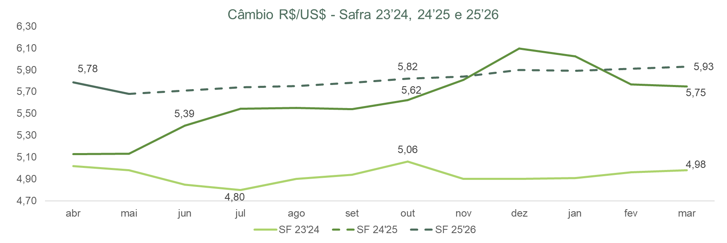
ONE PAGE
CATEGORIA
MERCADO
NEGOCIAÇÃO
ALAVANCAS
GESTÃO
RISCOS
COMITÊ - XXXXXXXXXX
SUPRIMENTOS – COORDENAÇÃO – 01/04
CBD

Slide 18
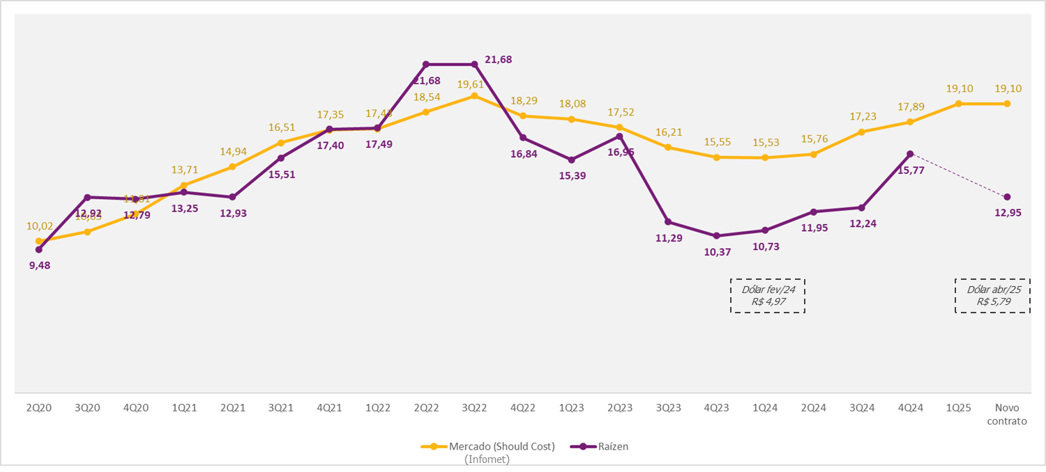
ONE PAGE
CATEGORIA
MERCADO
NEGOCIAÇÃO
ALAVANCAS
GESTÃO
RISCOS
COMITÊ - XXXXXXXXXX
SUPRIMENTOS – COORDENAÇÃO – 01/04
CBD

Slide 19
ONE PAGE
CATEGORIA
MERCADO
NEGOCIAÇÃO
ALAVANCAS
GESTÃO
RISCOS
COMITÊ - XXXXXXXXXX
SUPRIMENTOS – COORDENAÇÃO – 01/04
PLANO / ESTRATÉGIA
~50 AÇÕES ESTRUTURANTES
AS IS
TO BE
O QUE ESTAMOS MITIGANDO
PROCESSO
R$
COMPLIANCE
PLANEJAMENTO
ESCOPO
Escopo sem Padrão
100% Lista Desejo
Cron. descentralizado
Padronização de Carta Convite
Escopos Aprovados (PPM)
Cronograma Unificado
Padronizar P. Técnica e análise
ORÇAMENTAÇÃO
Descentralizações
Modelos das prioridades
Cronog, não unificado
Descentralizações áreas envolvidas
Padronizado com Fluxo
PPM – Prioridade
Antecipações da Contratação
Antecipação Liberação R$ - antes da etapa de contratação
PREÇOS
CONTRATAÇÃO
Antecipações sem análise mercado
100% SPOT
Equalização (automação)
Vendor List Geral (todas as unidades)
Gestão descentralizada
Antecipações (+ 15 dias)
Contratos Serviços Recorrentes
Equalização (automação 100%)
Vendor List definido por Polo - Histórico e análise R$
Gestão de Contrato

Slide 20
ONE PAGE
CATEGORIA
MERCADO
NEGOCIAÇÃO
ALAVANCAS
GESTÃO
RISCOS
COMITÊ - XXXXXXXXXX
SUPRIMENTOS – COORDENAÇÃO – 01/04
PLANO / ESTRATÉGIA
SAFRA 23´24
KICK WINS
O COMO DO PLANO DE SOURCING
DESAFIOS
CADEIA
DE APOIO
VARIÁVEIS
INDIRETAS E MERCADO
Custos - Explorar oportunidades de redução de custos de HH e Preços de Empreita – (atenção orçamentação)
Abertura de Custo Explorando custos adm. e consumíveis – contratos Suzano.
Mapa de contratação de Fornecedores por Polo - capacidade produtiva e financeira
“contratos” de Fabricação
Oportunidades de contratos de longo prazo de HH para algumas atividades e Unidades – exemplo Barra
Antecipações – período de baixa demanda para o mercado de caldeiraria
Antecipação contratação de Aço – direto
Estudos de Internalizações – Layoff manutenção automotiva
Suprimentos participando do Orçamento – Index de Inflação
Preço – Aumento no valor de R$ (Mercado)
Obras aquecendo o mercado de M.O
Vendor list dos Fornecedores
Aderência RNC
Aderência Gestão de Contratos
Padronização dos Escopos (ex. Mão de obra de material)
Adesão ao cronograma
Qualidade análise técnica
Estrutura (Suprimentos) MOT e Sr.
Finanças – liberação de dinheiro
CUSTOS DA CATEGORIA:
Aumento no valor do Aço no 2Q do Ano (ação: Explorando antecipações)
RELIZADO> Chapa Fina
Inflação e IGPM
Projetos no Mercado – disputa por Mão de Obra qualificada
ALAVANCAGEM COMERCIAL
Mitigar Riscos de Operação – SSMA – Alojamento - exposição
Calendário de manutenção
Baixa qualificação dos fornecedores – execução e planejamento
MITIGAR RISCOS
Novos modelos de contratação - pensando no futuro próximo – aumento de demanda de manutenção
Garantir Gestão de Contratos com 100% dos Pedidos Emitidos
IND
GESTÃO e PROJETOS
M.O
ADM
Controle, Gestão administrativa – utilizar ferramenta de Gestão de Contrato
Alto volume de pedidos + de 850 PC – para gestão
EFICIÊNCIA OPERACIONAL
AÇO

Slide 21
ONE PAGE
CATEGORIA
MERCADO
NEGOCIAÇÃO
ALAVANCAS
GESTÃO
RISCOS
COMITÊ - XXXXXXXXXX
SUPRIMENTOS – COORDENAÇÃO – 01/04
CASCADE
L4L: - R$ 1,28 MM (- 8,64%)

Slide 22
ONE PAGE
CATEGORIA
MERCADO
NEGOCIAÇÃO
ALAVANCAS
GESTÃO
RISCOS
COMITÊ - XXXXXXXXXX
SUPRIMENTOS – COORDENAÇÃO – 01/04
CASCADE
L4L:- R$ 2,87 MM (-11,9%) | resultado ano/ano para SKUS de EPI (comparável)
RESULTADO APONTADO – Saving = Preço = (ano vs ano) dos itens comparáveis)
APROVAÇÃO
SKUs Não comparáveis – itens que não estavam no contrato ou não tivemos compras realizadas na ultima safra.
R$ 21,37 = Proposta de fechamento para 12 meses / fornecimento de EPI
R$ 22,06 = Proposta acrescentando R$0,69 – referente ao Software de Gestão de EPI em EAB – Indústria

Slide 23
ONE PAGE
CATEGORIA
MERCADO
NEGOCIAÇÃO
ALAVANCAS
GESTÃO
RISCOS
COMITÊ - XXXXXXXXXX
SUPRIMENTOS – COORDENAÇÃO – 01/04
CONCORRÊNCIA / FECHAMENTO
-15% | R$ 2,27 MM | L4L
-26% | R$ 4,50 MM | EVOL
(+4,73%)
NOTAS:
Números baseados da demanda estimada repassada pelo time da Logistica para os próximos 12 meses;
A Política de estoque ainda está passando por alterações, sendo assim esses números ainda podem sofrer alterações.

Slide 24
ONE PAGE
CATEGORIA
MERCADO
NEGOCIAÇÃO
ALAVANCAS
GESTÃO
RISCOS
COMITÊ - XXXXXXXXXX
SUPRIMENTOS – COORDENAÇÃO – 01/04
CONCORRÊNCIA / FECHAMENTO
1 – muito ruim / 5 – excelente
Pesos: 1 Menos importante 10 Mais importante |  |  |  | GERDAU |  | USIMINAS |  | CSN |  | ARCELOR |  | DOX |  | MANETONI
Critério | Considerações | Notas | Peso | Nota | Dados | Nota | Dados | Nota | Dados | Nota | Dados | Nota | Dados | Nota | Dados
Suporte Técnico / Comercial | Histórico Fornecimento | Período | 8 | 5 | 3 safras | 5 | 9 safras | 5 | 9 safras | 3 | 1 safra | 2 | 1 safra | 5 | 12 safras
 | Spend histórico | S24'25 | 7 | 5 | R$ 13,94 | 5 | R$ 16,31 | 4 | N/A | 4 | N/A | 2 | R$ 0,46 | 3 | R$ 1,66
 | Pós-venda | Atendimento | 9 | 5 | Excelente | 2 | Ruim | 4 | Bom | 4 | Bom | 3 | Aceitável | 3 | Aceitável
Gestão do Processo | RNC | Histórico RNC | 3 | 4 | 1 | 4 | 1 | 4 | - | 4 | - | 5 | 0 | 4 | 1
 | Index | S24'25 | 5 | 4 | 53,4 | 4 | 87,6 | 3 | - | 3 | - | 5 | 100 | 5 | 94,1
 | IP | S24'25 | 5 | 4 | 83,59 | 4 | 88,11 | 3 | - | 3 | - | 5 | 100 | 5 | 94,2
 | Lead Time | Lead Time (dias) | 6 | 4 | 90 | 4 | 90 | 4 | 90 | 4 | 90 | 5 | 30 | 5 | 30
Gestão de Custo | Preço Final | R$/KG | 10 | 5 | R$ 5,99 | 3 | R$ 6,23 | 3 | R$ 6,23 | 2 | R$ 6,69 | 4 | R$ 6,04 | 3 | R$ 6,19
 | Incoterm | CIF/FOB | 9 | 5 | CIF | 5 | CIF | 5 | CIF | 3 | FOB | 5 | CIF | 5 | CIF
 | Cond. Pagamento | 90 dias | 9 | 5 | 90 DDL | 4 | 60 DDL | 4 | 60 DDL | 4 | 60 DDL | 4 | 60 DDL | 4 | 90 DDL
Risco / Screening | Faturamento | 2024 em R$/BI | 5 | 5 | R$ 30,20 | 5 | R$ 25,90 | 5 | R$ 43,70 | 5 | R$ 62,40 | 4 | R$ 1,89 | 4 | R$ 1,30
 | Risco atribuído | Linkana | 5 | 5 | DRE | 5 | DRE | 5 | DRE | 5 | DRE | 4 | B - Risco baixo | 4 | B - Risco baixo
 | Homologação | Linkana | 3 | 3 | Não | 3 | Não | 3 | Não | 3 | Não | 5 | Sim | 5 | Sim
 | TCG assinado? | Linkana | 3 | 3 | Não | 3 | Não | 3 | Não | 3 | Não | 5 | TCG 10 | 5 | TCG 11
 |  | Pontuação | 435 | 404 |  | 348 |  | 349 |  | 305 |  | 343 |  | 361
 |  | % | 100% | 93% |  | 80% |  | 80% |  | 70% |  | 79% |  | 83%

Slide 25
ONE PAGE
CATEGORIA
MERCADO
NEGOCIAÇÃO
ALAVANCAS
GESTÃO
RISCOS
COMITÊ - XXXXXXXXXX
SUPRIMENTOS – COORDENAÇÃO – 01/04
CONCORRÊNCIA / FECHAMENTO
Nome Escopo | Onda | Orçamento | Sugestão Suprimentos | Fornecedor Final | Menor Preço | Capacidade | Interferência | Opção Técnica | Declínio | Reprovado Tecnicamente | Pacote | Fornecedor Não homologado | Menor Preço/ ou Opção Técnica?
GERAÇÃO DE VAPOR 02 MANUTENÇÃO GRELHADO - AT08 | Onda 4 | R$ 801.762,84 | R$ 530.000,00 | EVOLUÇÃO | x |  |  |  |  |  |  |  | Menor Preço
GERAÇÃO DE VAPOR 07 BICOS TANGENCIAIS - SUBSTITUIR TORRE BICOS TANGENCIAIS A | Onda 4 | R$ 801.762,84 | R$ 530.000,00 | EVOLUÇÃO | x |  |  |  |  |  |  |  | Menor Preço
GERAÇÃO DE VAPOR 09 DUTOS DE BAGAÇO - DUTOS DE BAGAÇO DA CALDEIRA SD12 | Onda 4 | R$ 801.762,84 | R$ 530.000,00 | REAL | x |  |  |  |  |  |  |  | Menor Preço
GERAÇÃO DE VAPOR 12 MOEGAS E DUTOS SD11 | Onda 4 | R$ 801.762,84 | R$ 530.000,00 | EVOLUÇÃO |  | x |  |  |  |  |  |  | Capacidade
GERAÇÃO DE VAPOR 13 ROTORES AT E SD - RETIRAR ROTORES AT10 E SD11 PARA REFORMA | Onda 4 | R$ 801.762,84 | R$ 530.000,00 | EVOLUÇÃO | x |  |  |  |  |  |  |  | Menor Preço
GERAÇÃO DE VAPOR 15 BOCA DE BAGAÇO CALDEIRA | Onda 4 | R$ 801.762,84 | R$ 530.000,00 | REAL | x |  |  |  |  |  |  |  | Menor Preço
GERAÇÃO DE VAPOR 1 - MOEGA BOILLER BANK AT09 E AT10 | Onda 4 | R$ 801.762,84 | R$ 530.000,00 | REAL | x |  |  |  |  |  |  |  | Menor Preço
TRANSPORTE DE BAGAÇO 01 MANUTENÇÃO ESTEIRAS TT - MANUTENÇÃO ESTEIRAS TTS | Onda 4 | R$ 801.762,84 | R$ 530.000,00 | MONTSERVICE | x |  |  |  |  |  |  |  | Menor Preço
RANSPORTE DE BAGAÇO 02 MANUTENÇÃO TC - MANUT ESTEIRAS TCS, | Onda 4 | R$ 801.762,84 | R$ 530.000,00 | MONTSERVICE | x |  |  |  |  |  |  |  | Menor Preço
EXTRAÇÃO 01 MANUTENÇÃO ESTEIRAS METALICAS - MANUTENÇÃO ESTEIRAS METALICAS DE CANA | Onda 4 | R$ 801.762,84 | R$ 530.000,00 | MONTSERVICE | x |  |  |  |  |  |  |  | Menor Preço
SUBSTITUIÇÃO DE VIROLAS DO TANQUE DE MEL 4 | Onda 2 | R$ 801.762,84 | R$ 530.000,00 | KOBAYASHI | x |  |  |  |  |  |  |  | Menor Preço
TUB ÁGUA DA TORRE PARA EVAPORAÇÕES | Onda 2 | R$ 801.762,84 | R$ 530.000,00 | KOBAYASHI | x |  |  |  |  |  |  |  | Menor Preço
DECANTADOR 2 - 3 BANDEJAS + FUNDO | Onda 2 | R$ 801.762,84 | R$ 530.000,00 | KOBAYASHI | x |  |  |  |  |  |  |  | Menor Preço
DECANTADOR 5 - EST. INTERNA | Onda 2 | R$ 801.762,84 | R$ 530.000,00 | KOBAYASHI | x |  |  |  |  |  |  |  | Menor Preço
NOVO TQ CALDO PRÉ-EVAP 1 | Onda 2 | R$ 801.762,84 | R$ 530.000,00 | KOBAYASHI | x |  |  |  |  |  |  |  | Menor Preço
SUBSTITUIR AQUECEDOR 06 | Onda 2 | R$ 801.762,84 | R$ 530.000,00 | KOBAYASHI | x |  |  |  |  |  |  |  | Menor Preço
COZEDOR 7 - COSTADO + TAMPOS | Onda 2 | R$ 801.762,84 | R$ 530.000,00 | KOBAYASHI | x |  |  |  |  |  |  |  | Menor Preço
2º EF 2: TAMPO INF + SUP + TUB VAPOR | Onda 2 | R$ 801.762,84 | R$ 530.000,00 | KOBAYASHI | x |  |  |  |  |  |  |  | Menor Preço
2º EF 3: TAMPO INF + SUP | Onda 2 | R$ 801.762,84 | R$ 530.000,00 | KOBAYASHI | x |  |  |  |  |  |  |  | Menor Preço
2º EF 8: TAMPO INF + SUP | Onda 2 | R$ 801.762,84 | R$ 530.000,00 | KOBAYASHI | x |  |  |  |  |  |  |  | Menor Preço
FEIXE TUBULAR COM ESPELHO COZEDOR 4 | Onda 5 | R$ 801.762,84 | R$ 530.000,00 | KOBAYASHI | x |  |  |  |  |  |  |  | Menor Preço

Slide 26
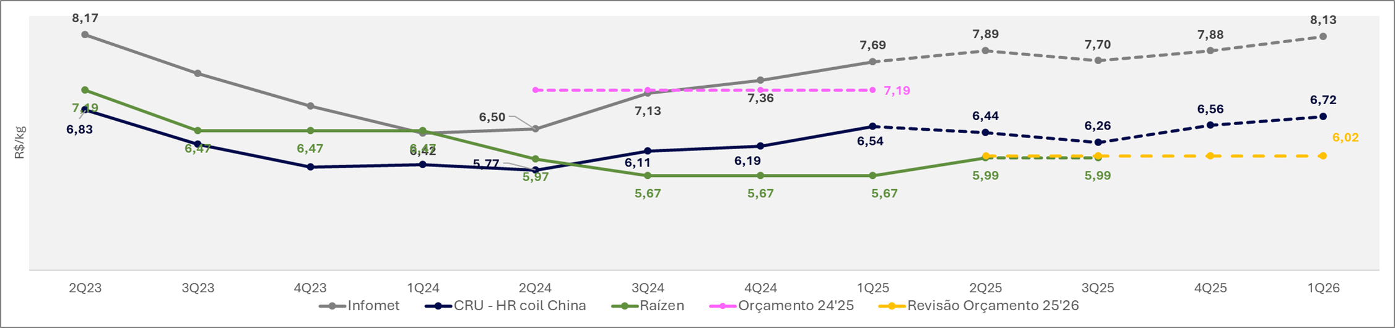
ONE PAGE
CATEGORIA
MERCADO
NEGOCIAÇÃO
ALAVANCAS
GESTÃO
RISCOS
COMITÊ - XXXXXXXXXX
SUPRIMENTOS – COORDENAÇÃO – 01/04
HISTÓRICO PREÇOS
Orçamento 25’26: input de orçamento de S25’26, foi considerada a pressão de mercado para um aumento de 10%, o qual foi mitigado pelos reajustes decorrentes da extensão do acordo com a Usiminas até mar/25. Portanto, o valor de R$ 6,02 foi considerado com um input inicial de 6,10%.
Preço Suzano S24’25: Contrato Usiminas vigente até Out /24 e realizado extensão sem reajuste até mar/25: R$ 5,67.
Aço nacional (Infomet): Projeção é de aumento de preços, seguido de estabilidade.
Aço China (CRU): Expectativa de aumento de preços até mai/25, seguido de estabilidade. Preço BAOSTEEL nacionalizado R$ 7,99
Preço Suzano 25’26: Novo preço de R$ 5,99 (CIF) negociado com vigência até setembro/25 – Fornecedor GERDAU

Slide 27
ONE PAGE
CATEGORIA
MERCADO
NEGOCIAÇÃO
ALAVANCAS
GESTÃO
RISCOS
COMITÊ - XXXXXXXXXX
SUPRIMENTOS – COORDENAÇÃO – 01/04
HISTÓRICO PREÇOS

Slide 28
ONE PAGE
CATEGORIA
MERCADO
NEGOCIAÇÃO
ALAVANCAS
GESTÃO
RISCOS
COMITÊ - XXXXXXXXXX
SUPRIMENTOS – COORDENAÇÃO – 01/04
HISTÓRICO PREÇOS
FUNÇÃO | S22´23 | S23´24 | ∆ (%) | S24´25 | ∆ (%)
Caldeireiro (R$/HH) | R$ XX,XX | R$ XX,XX | + xx% | R$ XX,XX | + xx%
Soldador (R$/HH) | R$ XX,XX | R$ XX,XX | - xx% | R$ XX,XX | - xx%
Ajudante (R$/HH) | R$ XX,XX | R$ XX,XX | + xx% | R$ XX,XX | + xx%
Encarregado (R$/HH) | R$ XX,XX | R$ XX,XX | - xx% | R$ XX,XX | - xx%
Técnico Seg. (R$/HH) | R$ XX,XX | R$ XX,XX | + xx% | R$ XX,XX | + xx%
Guindaste (Diária) | R$ XX,XX | R$ XX,XX | - xx% | R$ XX,XX | - xx%
Guincho (Diária) | R$ XX,XX | R$ XX,XX | + xx% | R$ XX,XX | + xx%
PTA (Diária) | R$ XX,XX | R$ XX,XX | - xx% | R$ XX,XX | - xx%
Andaime (m³/mês) | R$ XX,XX | R$ XX,XX | + xx% | R$ XX,XX | + xx%

Slide 29
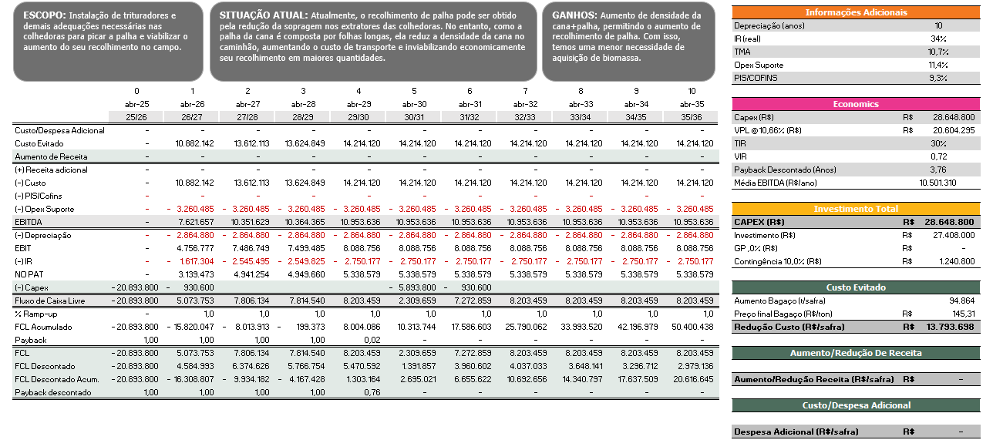
ONE PAGE
CATEGORIA
MERCADO
NEGOCIAÇÃO
ALAVANCAS
GESTÃO
RISCOS
COMITÊ - XXXXXXXXXX
SUPRIMENTOS – COORDENAÇÃO – 01/04
FINANCEIRO PROJETO

Slide 30
ONE PAGE
CATEGORIA
MERCADO
NEGOCIAÇÃO
ALAVANCAS
GESTÃO
RISCOS
COMITÊ - XXXXXXXXXX
SUPRIMENTOS – COORDENAÇÃO – 01/04
SPEND POR FORNECEDOR
FORNECEDOR | Spend MR$ | Representatividade %
APERAM INOX AMERICA DO SUL S.A. | R$ 4,52 | 37,37%
INOX-TECH COMERCIO DE ACOS INOXIDAV | R$ 3,95 | 32,63%
JATI SERVS COM E IMP DE ACOS LTDA | R$ 1,12 | 9,27%
EXPAMETAL COMERCIO DE ACESSORIOS IN | R$ 0,97 | 8,02%
PERMETAL S A METAIS PERFURADOS | R$ 0,73 | 6,04%
ACO INOXIDAVEL ARTEX LTDA | R$ 0,48 | 4,00%
METALCOM COMERCIAL LTDA | R$ 0,32 | 2,65%

Slide 31
ONE PAGE
CATEGORIA
MERCADO
NEGOCIAÇÃO
ALAVANCAS
GESTÃO
RISCOS
COMITÊ - XXXXXXXXXX
SUPRIMENTOS – COORDENAÇÃO – 01/04
CRONOGRAMA
PRAZO PARA RECEBER ESCOPO
VISTA TECNICA
VALIDAÇÃO TECNICA
INFORMAÇÃO BUDGET
ENVIO + AGENDAMENTO VISITAS
RECEBIMENTO PROPOSTAS
NEGOCIAÇÃO
APROVAÇÃO COMITE
CATEGORIA | MAI | JUN | JUL | AGO | SET | OUT | NOV | DEZ
PLANEJADO
REALIZADO
S24’25
01.05
15.05
30.05
15.06
15.07
22.07
01.08
10.05
15.05
02.06
17.06
03.07
02.08
09.08
19.08
20.05
10.06
24.06
15.07
04.08
17.08
25.08
10.05
15.05
02.06
Recebimento escopos 10.05;
∆ = + 9 dias
Visitas técnicas: 02.06
∆ = + 4 dias
Lesson learned – necessidade de prazo mínimo para organização e envio dos convites das visitas técnicas;
∆ = + 5 dias

Slide 32
ONE PAGE
CATEGORIA
MERCADO
NEGOCIAÇÃO
ALAVANCAS
GESTÃO
RISCOS
COMITÊ - XXXXXXXXXX
SUPRIMENTOS – COORDENAÇÃO – 01/04
CRONOGRAMA
GMAI
SUPRI
FORN
FORN
BIOP
SUPRI
BIOP
SUPRI
BIOP
SUPRI
COMITÊ S24´25 | 19/JUL
 | 44 ESCOPOS
RISCO/GARGALO | VENDOR LIST | ESCOPO | PUC | COMPLIANCE | LEAD TIME | CAPACIDADE | GESTÃO CONTRATO
 | ALTO | ALTO | ALTO | ALTO | ALTO | ALTO | BAIXO

Slide 33
ONE PAGE
CATEGORIA
MERCADO
NEGOCIAÇÃO
ALAVANCAS
GESTÃO
RISCOS
COMITÊ - XXXXXXXXXX
SUPRIMENTOS – COORDENAÇÃO – 01/04
CRONOGRAMA
 |  |  |  |  |  |  |  |  |  |  | S24'25 |  |  |  |  |  |  |  |  |  |  |  |  | S25'26
 |  |  |  |  |  |  |  |  |  |  | JAN |  |  |  | FEV |  |  |  | MAR |  |  |  |  | ABR |  |  |  | MAI |  |  |  | JUN |  |  |  |  | JUL |  |  |  | AGO
ID | Categoria | Spend S24'25 | Aprovação Comitê | Contrato Vigente | Vigência | % | Status | Início | Término | Término Revisado | 6 | 13 | 20 | 27 | 3 | 10 | 17 | 24 | 3 | 10 | 17 | 24 | 31 | 7 | 14 | 21 | 28 | 5 | 12 | 19 | 26 | 2 | 9 | 16 | 23 | 30 | 7 | 14 | 21 | 28 | 4 | 11 | 18 | 25
1 | Tubo Pré Ar | R$ 11,69 | 19/02/2024 | Não |  | 70% | Iniciado | 23-jan | 31-mar | 23-mai
2 | Chapa Carbono | R$ 33,79 | 05/02/2024 | Não |  | 70% | Iniciado | 14-fev | 31-mar | 23-mai
3 | Longos Carbono | R$ 15,46 | 16/02/2024 | Parcial | 1-set | 50% | Iniciado | 14-fev | 31-mar | 27-mai
4 | Chapa Inox | R$ 18,81 | 16/05/2024 | Não |  | 50% | Iniciado | 14-fev | 31-mar | 3-jun
5 | Tubos Inox | R$ 21,91 | 04/09/2024 | Parcial | 1-set | 30% | Iniciado | 14-fev | 5-mai | 23-jun
6 | Barras Alta Dureza | R$ 4,45 | 06/05/2024 | Sim | 20-mai | 30% | Iniciado | 21-fev | 19-mai | 23-mai
7 | Chapas Alta Dureza | R$ 1,93 | 06/05/2024 | Sim | 20-mai | 30% | Iniciado | 21-fev | 19-mai | 23-mai
8 | Tubos Carbono | R$ 24,46 | 01/07/2024 | Parcial | 14-jun | 30% | Iniciado | 21-fev | 26-mai | 23-jun
9 | Conexões Inox | R$ 4,62 | 16/08/2024 | Sim | 19-ago | 0% | A iniciar | 14-abr | 21-jul | 4-ago
10 | Longos Inox | R$ 2,35 | 13/08/2024 | Sim | 20-ago | 0% | A iniciar | 14-abr | 21-jul | 4-ago
11 | Conexões Carbono | R$ 5,58 | 10/07/2024 | Sim | 19-jul | 0% | A iniciar | 14-abr | 21-jul | 4-ago
12 | Flanges Carbono | R$ 3,29 | 10/07/2024 | Sim | 19-jul | 0% | A iniciar | 14-abr | 21-jul | 4-ago
13 | Bucha de Bronze | R$ 0,99 | 13/08/2024 | Sim | 16-ago | 0% | A iniciar | 5-mai | 18-ago | 18-ago
14 | Diversos | R$ 0,69 | 06/09/2024 | Sim | 6-set | 0% | A iniciar | 5-mai | 18-ago | 18-ago
15 | Arames metálicos | R$ 0,43 | 12/11/2024 | Sim | 30-jun | 0% | A iniciar | 5-mai | 18-ago | 18-ago
 |  | R$ 150,44 | MM

Slide 34
ONE PAGE
CATEGORIA
MERCADO
NEGOCIAÇÃO
ALAVANCAS
GESTÃO
RISCOS
COMITÊ - XXXXXXXXXX
SUPRIMENTOS – COORDENAÇÃO – 01/04
RISCO E OPERAÇÃO
GANHO FINANCEIRO X DESEMPENHO
MENOR CENÁRIO X CENÁRIO PROPOSTO
 | Forn A | Forn B | Forn C | Forn D
Index (%) | 90% | 72% | 90% | 100%
Custo (R$) | R$ 100 k | R$ 200 k | R$ 300 k | R$ 400 k
CUSTO FINANCEIRO
Status de Homologação | Forn A | Forn B | Forn C | Forn D
TCG | 10.0 | 9.0 | 10.0 | 10.0
Homologação | Pendência | OK | OK | OK
Risco Financeiro | Baixo | - | - | -
Porte | Micro | Grande | Pequeno | Médio
Faturamento Anual (R$MM) | 0,5 | 900,0 | 1,0 | 100,0
Fornecedor local? | Sim | Não | Sim | Não
Xxxxxxxxxxxxxxxxxxxxxx | Xxxxxx | Xxxx | Xxxx | xxxx
DESEMPENHO (INDEX)

Slide 35
ONE PAGE
CATEGORIA
MERCADO
NEGOCIAÇÃO
ALAVANCAS
GESTÃO
RISCOS
COMITÊ - XXXXXXXXXX
SUPRIMENTOS – COORDENAÇÃO – 01/04
GESTÃO ALOJAMENTOS
 | Forn A | Forn B | Forn C | Forn D
1) Fornecedor utilizará de alojamentos para hospedagem da equipe no momento da prestação do serviço? (hotéis, pousadas ou residências) | SIM / NÃO | SIM / NÃO | SIM / NÃO | SIM / NÃO
2) Informar a data em que o documento de Diretrizes para Alojamentos foi disponibilizado ao fornecedor | XX_XX_XX / NÃO APLICÁVEL | XX_XX_XX / NÃO APLICÁVEL | XX_XX_XX / NÃO APLICÁVEL | XX_XX_XX / NÃO APLICÁVEL
3) Qual o valor por colaborador/mês que será destinado para a hospedagem/alojamento? SHOULD COST | R$ XXXX,XX /mês por colaborador | R$ XXXX,XX /mês por colaborador | R$ XXXX,XX /mês por colaborador | R$ XXXX,XX /mês por colaborador
4) Qual o número de colaboradores atuarão na prestação do serviço? | XX COLABORADORES | XX COLABORADORES | XX COLABORADORES | XX COLABORADORES
5) Fornecedor já possui TCG 10 assinado? Se não, o contrato específico contempla a cláusula específica de alojamentos? | SIM / NÃO | SIM / NÃO | SIM / NÃO | SIM / NÃO
6) Fornecedor já apresentou historicamente caso grave de alojamentos? | SIM / NÃO / NÃO APLICÁVEL | SIM / NÃO / NÃO APLICÁVEL | SIM / NÃO / NÃO APLICÁVEL | SIM / NÃO / NÃO APLICÁVEL

Slide 36
ONE PAGE
CATEGORIA
MERCADO
NEGOCIAÇÃO
ALAVANCAS
GESTÃO
RISCOS
COMITÊ - XXXXXXXXXX
SUPRIMENTOS – COORDENAÇÃO – 01/04
GESTÃO ALOJAMENTOS
ALOJAMENTOS
HC POR FORN
Polo | Caldeireiro | Soldador | Ajudante | Total | Total (MM/R$) | Alojamentos (Teóricos)
Casa Aluguel | 415 | 431 | 426 | 1272 | R$ 1,37 MM | 182
Casa Própria | 92 | 102 | 109 | 303 | - | 21,2
Hotel | 101 | 93 | 114 | 308 | R$ 0,63 MM | -
Pensão | 17 | 20 | 16 | 53 | R$ 0,03 MM | 121,2
Fornecedor | Caldeireiro | Soldador | Ajudante | Total
AAAAAAAAAAA | XXX | XXX | XXX | XXX
AAAAAAAAAAA | XXX | XXX | XXX | XXX
AAAAAAAAAAA | XXX | XXX | XXX | XXX
AAAAAAAAAAA | XXX | XXX | XXX | XXX
AAAAAAAAAAA | XXX | XXX | XXX | XXX
AAAAAAAAAAA | XXX | XXX | XXX | XXX
AAAAAAAAAAA | XXX | XXX | XXX | XXX
AAAAAAAAAAA | XXX | XXX | XXX | XXX
AAAAAAAAAAA | XXX | XXX | XXX | XXX
AAAAAAAAAAA | XXX | XXX | XXX | XXX
AAAAAAAAAAA | XXX | XXX | XXX | XXX
AAAAAAAAAAA | XXX | XXX | XXX | XXX
AAAAAAAAAAA | XXX | XXX | XXX | XXX
AAAAAAAAAAA | XXX | XXX | XXX | XXX
AAAAAAAAAAA | XXX | XXX | XXX | XXX
AAAAAAAAAAA | XXX | XXX | XXX | XXX
AAAAAAAAAAA | XXX | XXX | XXX | XXX
AAAAAAAAAAA | XXX | XXX | XXX | XXX
Fornecedor | Caldeireiro | Soldador | Ajudante | Total
AAAAAAAAAAA | XXX | XXX | XXX | XXX
AAAAAAAAAAA | XXX | XXX | XXX | XXX
AAAAAAAAAAA | XXX | XXX | XXX | XXX
AAAAAAAAAAA | XXX | XXX | XXX | XXX
AAAAAAAAAAA | XXX | XXX | XXX | XXX
AAAAAAAAAAA | XXX | XXX | XXX | XXX
AAAAAAAAAAA | XXX | XXX | XXX | XXX
AAAAAAAAAAA | XXX | XXX | XXX | XXX
AAAAAAAAAAA | XXX | XXX | XXX | XXX
AAAAAAAAAAA | XXX | XXX | XXX | XXX
AAAAAAAAAAA | XXX | XXX | XXX | XXX
AAAAAAAAAAA | XXX | XXX | XXX | XXX
AAAAAAAAAAA | XXX | XXX | XXX | XXX
AAAAAAAAAAA | XXX | XXX | XXX | XXX
AAAAAAAAAAA | XXX | XXX | XXX | XXX
AAAAAAAAAAA | XXX | XXX | XXX | XXX
AAAAAAAAAAA | XXX | XXX | XXX | XXX
AAAAAAAAAAA | XXX | XXX | XXX | XXX
HC POR POLO
Polo | Caldeireiro | Soldador | Ajudante | Total
CENTRO SUL | 306 | 310 | 334 | 950
LESTE | 242 | 261 | 271 | 774
OESTE | 181 | 192 | 168 | 541
HC ZZZZZZZZZZZZ
Polo | Caldeireiro | Soldador | Ajudante | Total
CENTRO SUL | 306 | 310 | 334 | 950
LESTE | 242 | 261 | 271 | 774
OESTE | 181 | 192 | 168 | 541

Slide 37
ONE PAGE
CATEGORIA
MERCADO
NEGOCIAÇÃO
ALAVANCAS
GESTÃO
RISCOS
COMITÊ - XXXXXXXXXX
SUPRIMENTOS – COORDENAÇÃO – 01/04
GESTÃO SUBCONTRATAÇÃO
 | Forn A | Forn B | Forn C | Forn D
1) Fornecedor utilizará de subcontratação na realização dos serviços? | SIM / NÃO | SIM / NÃO | SIM / NÃO | SIM / NÃO
2) Qual a natureza da subcontratação? | SERVIÇOS DE CALDEIRARIA | SERVIÇOS CONTRUÇÃO CIVIL | INSPEÇÃO E RAIO X IN LOCO | ENCARREGADO DE OBRA
3) Qual o tipo da subcontratação? | CNPJ / PJ | CNPJ / PJ | CNPJ / PJ | CNPJ / PJ
3) Qual o RATING do Screening da Empresa Subcontratada? | A / B / C / D / E | A / B / C / D / E | A / B / C / D / E | A / B / C / D / E
4) Bioparque está ciente da necessidade de subcontratação? | SIM / NÃO | SIM / NÃO | SIM / NÃO | SIM / NÃO
5) Fornecedor já possui TCG 10 assinado? Se não, o contrato específico contempla a cláusula específica de Subcontratação? | SIM / NÃO | SIM / NÃO | SIM / NÃO | SIM / NÃO
6) Fornecedor já apresentou historicamente algum problema envolvendo operação de subcontratadas? | SIM / NÃO / NÃO APLICÁVEL | SIM / NÃO / NÃO APLICÁVEL | SIM / NÃO / NÃO APLICÁVEL | SIM / NÃO / NÃO APLICÁVEL

Slide 38
ONE PAGE
CATEGORIA
MERCADO
NEGOCIAÇÃO
ALAVANCAS
GESTÃO
RISCOS
COMITÊ - XXXXXXXXXX
SUPRIMENTOS – COORDENAÇÃO – 01/04
BC FINANÇAS (ALUGUEL VS COMPRA)
Fornecedor | Valor Aquisição | Valor Locação | Operação (Anos) | Custo Anual Manuntenção
Thermic | R$ 400.000,00 | R$ 9.500,00 | 5 | R$ 3.600,00
Sirius | R$ 390.000,00 | R$ 10.000,00 | 20
Fornecedor | Sirius | Thermic
Tempo Fluxo | 5 | 5
Economics | Compra - Locação
Quantidade Robôs | 2 | 2
Capex (R$) | R$ 780.000,00 | R$ 800.000,00
VPL @8,66% (R$) | -R$ 196.415,00 | -R$ 232.313,00
TIR | NA | NA
VIR | -0,25 | -0,29
Payback Descontado (Anos) | 5,00 | 5,00
Média EBITDA (R$/ano) | 145.000 | 136.800

Slide 39


Notes:
[Sources] Identidade visual adaptada com base no arquivo TEMPLATE_PPT_MODELO A - PORT.pptx e no PNG oficial Logo de uso preferencial horizontal para uso digital.png fornecidos pelo solicitante.

